Slide 1
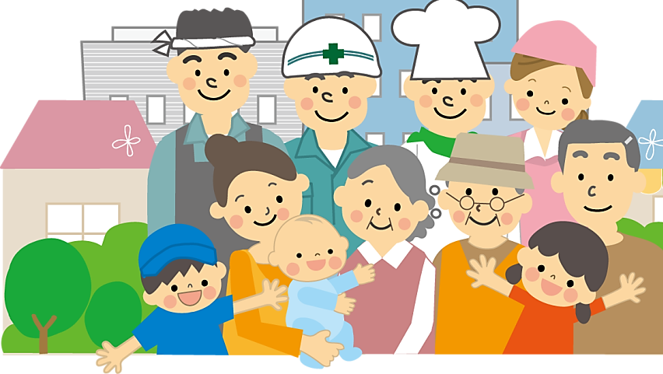
社會與心理學群
關心弱勢，永遠離不開「人」的主題（偏一、三類組）

Slide 2
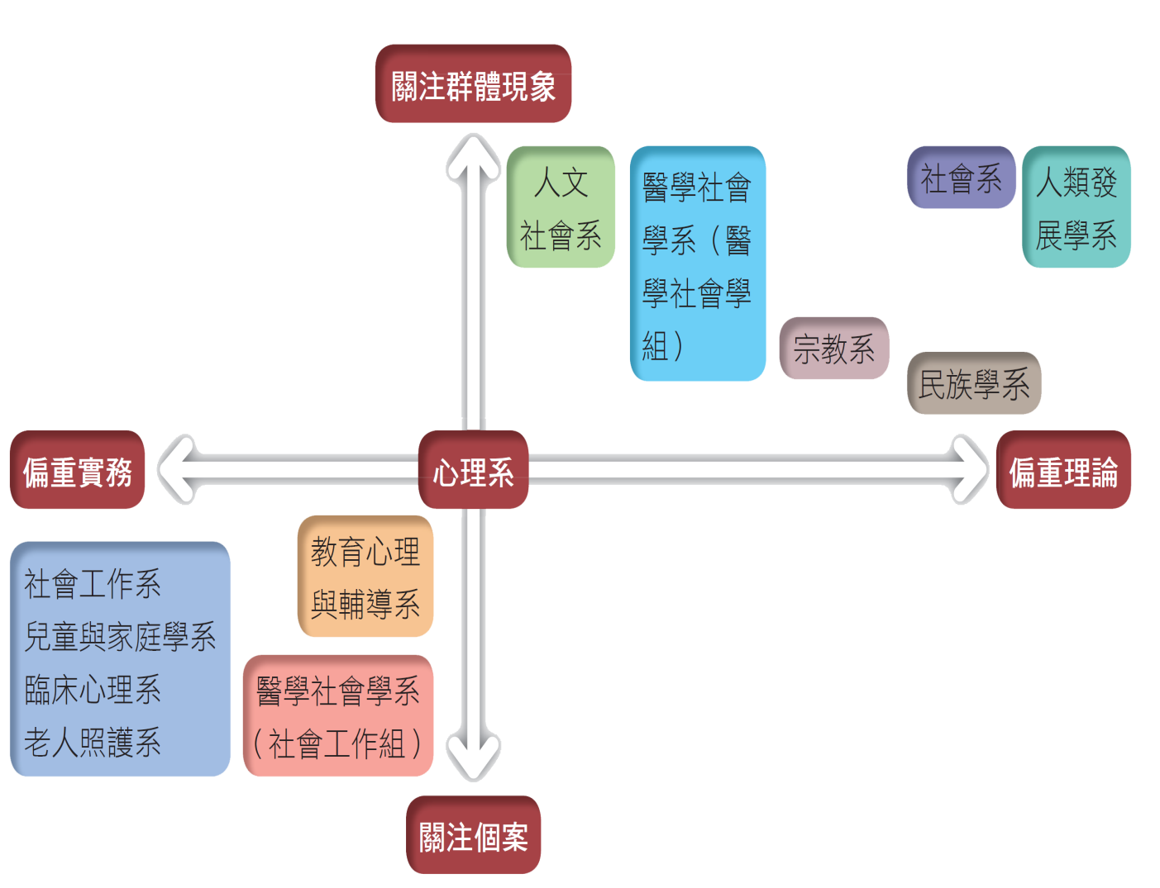

Slide 3
一 學群簡介
教導學生未來如何助人，如何雪中送炭，對「人」有所關懷，提供社會正向的力量。
076
Notes:
主要包括有心理、輔導、社會、社會工作、犯罪防治、宗教等學類，著重社會結構及社會現象的觀察、分析、批判，以及因而衍生的專業訓練與技術。

Slide 4
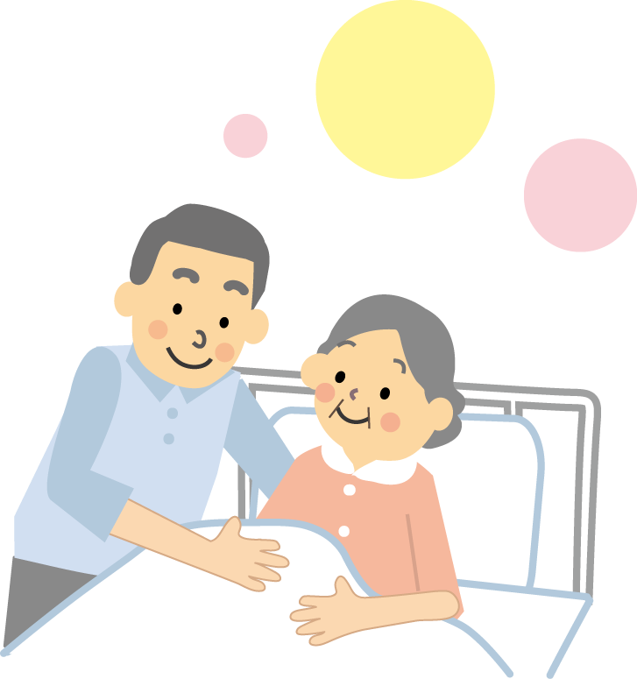
近年趨勢
社會與心理學群
由於社會工作人員及輔導諮商人員人力需求提升，社會與心理學群學生就業道路也愈來愈寬敞。
未來從事的工作必須頻繁地接觸「人」，因此如何與人妥善溝通，並且維持自身情緒穩定相當重要，當然最重要的仍是保持對社會的關懷熱忱度，以持續提供社會源源不絕的力量。
076
Notes:
隨著社會的進步，人們愈來越愈重視精神生活，對於藝術的需求也漸趨濃厚，因此，也催生了文化創意產業，而在文創產業的快速崛起下，創造的就業機會也讓學藝術的孩子們在往未來的路更加寬廣、踏實，所以日後將有愈來愈多的學生願意就讀藝術學群。
因應產業界需求，學校的教學也逐漸開始調整，課程漸漸趨向多元化、跨領域化，例如：有些音樂系原本只局限在西洋古典音樂範疇，但現在也開始加入中國、拉丁美洲、中東和非洲等地的音樂元素，也有部分科系引進行銷、設計、管理等其他領域師資，藉此激發學生多元思維及提升跨領域應用與整合能力。
就業上，除了擔任教師、音樂家、畫家、舞者、演員等職務外，更有不少人往人才需求旺盛的設計領域發展，由於藝術學群的學生擁有厚實的藝術基礎訓練，且對藝術美學有一定的敏感程度，若能補足設計所需相關技能，並加以融合自身的想像力與創作能力，在設計領域中，反而更能一展長才。

Slide 5
關鍵3問，老師我想問
社會與心理學群
一定要很有愛心才能念社會與心理學群嗎？
A
這個學群就是處理「人」的問題，思考邏輯很重要，但能夠脫穎
而出的是「有愛心」。
需具備了解自己、表達能力、開放的心胸。
076

Slide 6
關鍵3問，老師我想問
社會與心理學群
我如果想念這個學群，我可以先做哪些準備？
A
參與幫助人的活動，如志工社、康輔社，以確認自己對於幫助人興趣有多深。
書籍方面，可以看《這才是心理學！》，了解現代心理學。
076

Slide 7
關鍵3問，老師我想問
社會與心理學群
心理學到底是人文還是科學呢？
A
由於大腦科學的進展緣故，心理學變得很科學，它不再是佛洛依德的哲學思考與人文關懷，因此需要修習研究方法、實驗方法、統計學和微積分等。
076

Slide 8
二 我適合這個學群嗎？
076

Slide 9
二 我適合這個學群嗎？
076

Slide 10
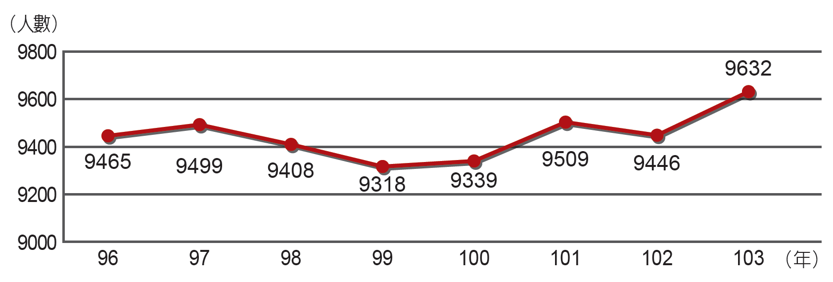
三 學群新生人數
※ 新生人數自民國99年
起逐年微幅上升。
076

Slide 11
四 重點科系介紹
077

Slide 12
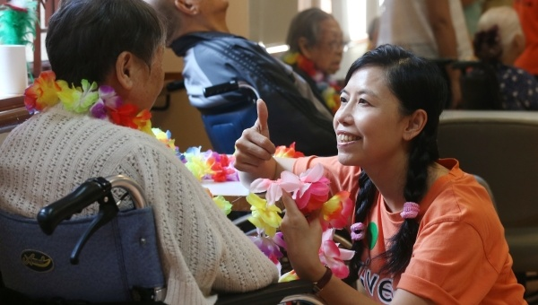
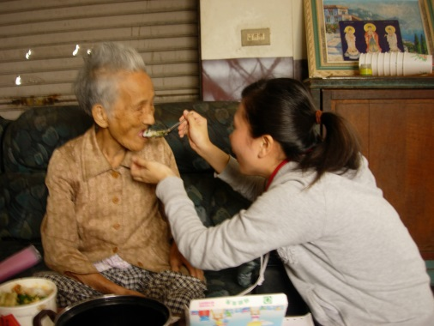
科系小叮嚀
社會與心理學群
1.社工系（除了愛心，專業更重要）
透過實習，發掘將來想往哪個專科發展。
需具備對人高度敏感及關心的特質，否則不適合。
大學時期多參加一些服務性社團，提早投入服務工作。
077
Notes:
「只要有愛心就可以當社工」，事實不然，社工師必須通過實習、考照後，才能執業登記。而念社工最大的前提條件是，需具備對人關懷的特質，否則很痛苦也做不來。

Slide 13
科系小叮嚀
社會與心理學群
2.心理系（文明病增，臨床心理師需求日漸浮現）
心理學門重視實證和方法，必須具備相當的數理邏輯能力。
心理治療是一門高難度專業，非常考驗腦力和體力。
心理治療需求持續成長，未來臨床心理師有更多發揮空間。
077
Notes:
心理系所學的內容並不像坊間的心理測驗那樣有趣，尤其想成為臨床心理師，專業度更是必須建立在繁雜厚實的理論知識及實證研究上。

Slide 14
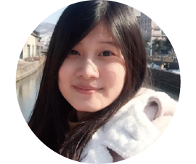
五 學長姐來帶路
潘怡格 瀛海高級中學
高雄醫學大學心理學系
經驗分享
高雄醫學大學心理系隸屬於人文社會科學院，招收第三類組學生，課程除了介紹心理學理論，也涵蓋心理實驗法等，再加上學校附設醫院的資源、研究風氣盛行，系上實驗室常有發放問卷及測驗，讓怡格知道善於用統計數據解釋現象是高雄醫學大學心理系求學的重要基礎。此外，高雄醫學大學心理系更擁有全臺唯一的正向心理學中心。「踏好腳下的每一步，路自然就會出現。」
077

Slide 15
五 學長姐來帶路
李俊廷 臺南第一高級中學
臺灣大學社會工作學系
經驗分享
有鑑於社會大眾常把社工與志工混為一談，俊廷在講座開始便用「專業性、理論基礎與系統性」來解釋兩者之間的差別，訴說自己在社工系所體會到愛、助人專業與社會正義的真諦，又因為系上開設的一門「社會工作概論」課程，讓俊廷對華光社區的住民進行深入採訪，著實感受到居住正義與各族群利益衝突的拉扯。因此選擇經濟系作為輔系，俊廷認為經濟系的課程幫助他用工具去釐清現實、試圖找出最有效率的資源配置。
077

Slide 16
社會與心理學群
10.社會與心理學群-人文社會系
10.社會與心理學群-生死系

Slide 17
影片來源： YOUTUBE
社會與心理學群-人文社會系
02’27

Slide 18
影片來源： YOUTUBE
社會與心理學群-生死系
02’41

